Slide 1

TLOC / PROPUESTA WEB
tloc
Propuesta de
landing page
Una web para consolidar tu marca en redes
y convertir visitas en pedidos directos por WhatsApp.
Septiembre de 2026
01

Slide 2
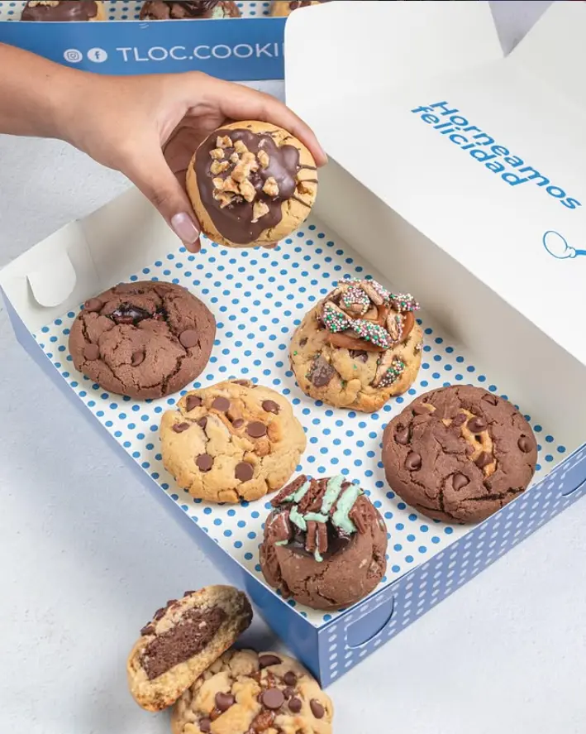
TLOC / PROPUESTA WEB
Una página para elegir y contactar
01
Presencia frente a la competencia
La competencia ya publica en redes. Una web propia
proyecta formalidad, confianza y eleva tu marca.
02
Productos que se entienden
Sabores, presentaciones y fotografías organizados
en un solo lugar para elegir sin complicaciones.
03
Pedido directo por WhatsApp
Accesos visibles en cada sección para consultar
disponibilidad y coordinar la venta al instante.
Referencia de contenido TLOC
02

Slide 3
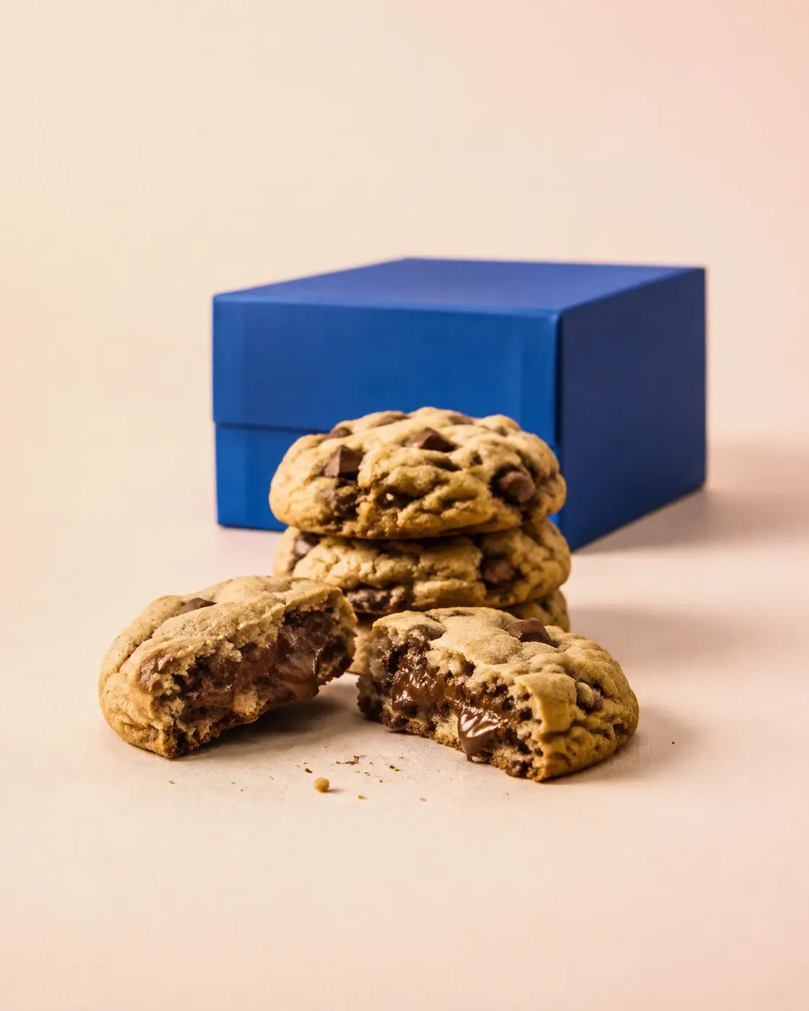

TLOC / PROPUESTA WEB
La identidad de TLOC en celular y PC
Diseñada para cautivar en cualquier pantalla
01
85% de visitas desde el celular
Carga ultrarrápida y navegación intuitiva pensada
especialmente para el público de Instagram y TikTok.
02
Identidad de marca cuidada
Conservamos el azul, la tipografía expresiva y el estilo
artesanal que hace única a la propuesta de TLOC.
03
El enlace oficial para tu Bio
Un solo link que centraliza catálogo, horarios, ubicación
y botón directo a WhatsApp.
Experiencia móvil optimizada
03

Slide 4
TLOC / PROPUESTA WEB
Cronograma: máximo 2 semanas
SEMANA 1
SEMANA 2
Contenido y diseño
Desarrollo y entrega
Recepción de carta de sabores, fotos y datos de atención.
Definición del dominio propio (ej. tloc.pe).
Diseño de la landing y primera revisión conjunta contigo.
Programación web y adaptación para celulares.
Configuración de botones de pedido a WhatsApp.
Pruebas finales y publicación oficial de la landing.
14 días calendario para tener tu web lista para vender, sin quitarte tiempo.
04

Slide 5
TLOC / PROPUESTA WEB
Inversión y soporte continuo
LANDING PAGE COMPLETA
MANTENIMIENTO & SOPORTE
S/ 499
S/ 19 al mes
Precio final de desarrollo y publicación
Para mantener tu web siempre al día
★ Mayor visibilidad y prestigio en redes
Actualización de carta de precios y nuevos sabores.
Adaptación de promociones y cambios de horarios.
Soporte técnico continuo, sin contratos atados.
Catálogo visual interactivo y pedidos directos a WhatsApp.
Dominio propio: USD 15 a 20 al año (ej. tloc.pe).
Una inversión accesible para dar el siguiente salto comercial con TLOC.
05

Slide 6
TLOC / PROPUESTA WEB
Lo que necesitamos para comenzar
01
Confirmación de la propuesta
Visto bueno al alcance de la landing y condiciones de inicio.
02
Material de TLOC
Logo, fotos de galletas, carta de productos y datos de atención.
03
Dominio y fecha de inicio
Elección del nombre web deseado y fecha de arranque acordada.
Entrega en un máximo de 2 semanas desde el inicio acordado.
06

